Slide 1
Vývinové tendencie slovenskej medzivojnovej prózy

Slide 2
Slovensko sa stalo súčasťou Česko-slovenskej republiky založenej v októbri 1918.
V slovenskej literatúre vznikla po prvýkrát pluralitná podstata literatúry (koexistovalo popri sebe viacero umeleckých metód, umeleckých smerov, prúdov...).
Od roku 1918 vedľa seba existujú viaceré umelecké smery, autorské orientácie. Tematika medzivojnového obdobia: vojnové zážitky, spomienka na mladosť, povojnová sociálna skutočnosť, nové udalosti spoločenskej, politickej a kultúrnej problematiky.
Rozvoj školstva, vznik vedeckých a osvetových inštitúcií, vzrast počtu kultúrnych a literárnych časopisov, zvýšenie počtu vydávaných diel.

Slide 3
Realizmus
1. Priame rozvíjanie realistickej tradície príslušníkmi tretej vlny realizmu
Ladislav Nádaši Jégé (Adam Šangala, Svätopluk),
Hana Gregorová, Martin Rázus (Krčmársky kráľ)
2. Sociálno-psychologický realizmus – snaha o prienik do vnútra človeka
- podnety čerpal z domáceho i svetového realizmu, z expresionizmu
- znaky: najmä sociálna tematika (kritickosť ľudí vytláčaných na okraj spoločnosti),
obyčajní ľudia s prirodzenou mravnou prevahou,
pohľad do vnútra človeka,
tradičné zobrazovanie dedinského prostredia
Jozef Cíger Hronský (Jozef Mak, Pisár Gráč), Milo Urban (Živý bič, Za vyšným mlynom), Štefan Letz (Obyvatelia dvora – kniha poviedok, Dobrodružstvo pod vežou – kniha noviel)
3. Socialistický realizmus
Peter Jilemnický (Víťazný pád, Kompas v nás) , Fraňo Kráľ (Čenkovej deti, Jano)
Lyrizovaná próza
- jej šíriteľmi sa stali spisovatelia, ktorí sa združovali okolo časopisov Mladé Slovensko, Svojeť; chceli literatúre otvoriť cestu do Európy a popritom sa neizolovali od domácich skutočností
1. Ornamentálna próza (ornamentalizmus)
- ozdobnosť jazyka a štýlu súvisela s úsilím povýšiť tvar literárneho diela na úroveň zodpovedajúcej modernistickým európskym prúdom
- vychádzala z expresionizmu
- experimentovanie s jazykom, slovom
- kontrast medzi škaredým a krásnym
- v dielach nachádzame vzburu proti konvenciám, pesimistické a tragické nálady a životné pocity
Gejza Vámoš (Editino očko), Ján Hrušovský (Pompiliova Madona, Muž s protézou), Ivan Horváth (Človek na ulici)
2. Lyricky tvarovaná próza
- expresionisticko-senzualistická epika
- dve línie: a) zobrazovanie sociálnych tém, najmä dedinských, s ich rozpornými prvkami
Jozef Horák (Biele ruky – zbierka noviel, Sitnianska biela skala – zbierka povestí)
b) uprednostňovanie psychologických námetov a harmonických riešení konfliktov
Ján Bodenek (Ivkova biela mať - román, Svetlá na bublinách - zbierka noviel)
3. Naturizmus – najvyšší stupeň lyrizovanej prózy
- lat. natura = príroda
- vplyvy: francúzsky a švajčiarsky regionalizmus, severskí autori
- výnimočné postavy v neobvyklých situáciách, vnútorný monológ (priame rozprávanie)
- mýtus prírody, života a lásky
- lyrizujúce prvky (metafory, personifikácie, epitetá)
- kratšie prozaické žánre (balady, baladické rozprávky)
- dedinské, vrchárske prostredie – hovorové a ľudové slová, dialektizmy
- dominoval rozprávkovo-epický princíp
- autori uplatnili lyrizmus v celej jeho šírke – vo všetkých zložkách epickej prozaickej štruktúry (dej, opisy, rozprávač)
- pre diela je typické rozprávania v 1. osobe (ja-rozprávanie)

Slide 4
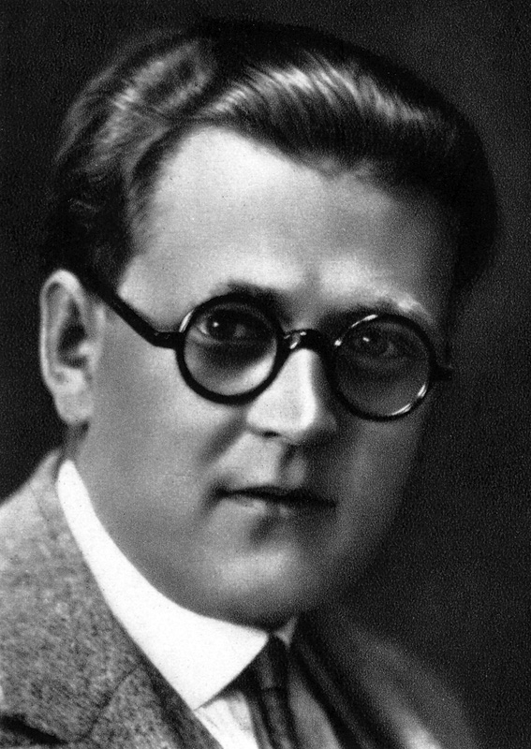
Jozef Cíger-Hronský
Začínal písaním noviel a krátkych próz, ktoré neskôr vyšli v zbierkach. Vo svojich dielach často opisuje obyčajných slovenských ľudí, často sa vracia i k spomienkam na detstvo, takže niektoré jeho diela sú silne autobiografické. Do svojich diel pre deti zas vkladá dobrodružstvá a učenie o kresťanskej láske.
JOZEF MAK
- román z dedinského prostredia
- hl. myšlienka: Utrpenie je súčasťou života dedinského človeka
- kompozicia: 75 kapitol
- postavy: Jozef Mak, Jula Petrisková, Maruša Meľošová

Slide 5
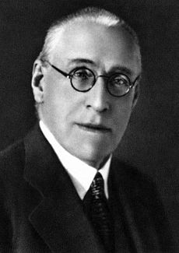
Ladislav Nadaši Jége
Jeho prvé literárne diela vznikli v čase jeho lekárskych štúdií. V tom období sa tiež stal aktívnym členom spolku Detvan. Vplyv na jeho tvorbu mali ruskí realistickí autori, no tiež francúzsky naturalista Émile Zola. Jeho štúdium histórie ho presviedčalo, že človek sa v podstate nemení, no spoločenský vývin neustále napreduje.
ADAM ŠANGALA
Žáner: historický román zo 17. storočia
Kompozícia: 34 kapitol
Autor nespracúva historické obdobie, ale chce v historickom rámci dokazat, že povaha človeka, jeho ľudské vlastnosti sú rovnaké bez ohľadu na storočie (vplyv naturalizmu - človek sa plynutím dejín nemení, jeho biologická podstata je rovnaká); autor považuje človeka za prírodný živel
Postavy: Adam Šangala, Samuel Konôpka, Barbora Rozvadecká, Ondrej Praskovský

Slide 6
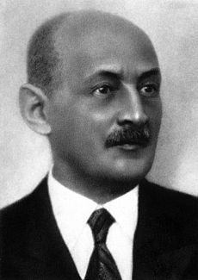
Janko Jesenský
V próze je preňho príznačná humorná nadľahčenosť, ktorá ho spája s príslušníkmi Moderny.
Zaujímavá je jeho dokumentárna próza z vojnových rokov Cestou k slobode (1933). Na konci
Jesenského umeleckej cesty stojí román Demokrati I. a jeho pokračovanie — Demokrati II.,
mozaika prvorepublikového malomestského života.
DEMOKRATI
Je to spoločenský román, kde autor pomocou šikovného využitia satiry a paródie kritizuje politické a spoločenské pomery v 1. Československej republike. Hlavná dejová línia, ľúbostný vzťah Dr. Jána Landíka a kuchárky Aničky, je prerušovaná obrazmi z politického prostredia. Je tu jemne vykreslený aj útržok z autorovho života. Otec Janka Jesenského vložil peniaze do volieb, všetko prehral a rodina sa ocitla v biede. Podobný osud v detstve postihol aj Landíka. Dielo je napísané peknou slovenčinou, autor využíva aj hovorový jazyk a výrazy z nemčiny, latinčiny a francúzštiny. Vo veľkej miere využíva vnútorné monológy.
Postavy: Dr. Ján Landík, Hana Myšíková - Dubcová, Tolkoš, Želka Petrovičová, Juraj Petrovič

Slide 7
Ďakujem za pozornosť.
Adrián Hubač

